Slide 1
Nhiệt liệt chào mừng quý Thầy Cô
ĐẾN DỰ GIỜ
Môn: TIN HỌC 6

Slide 2
BÀI 3
THÔNG TIN TRONG MÁY TÍNH

Slide 3

HĐ1
KHỞI ĐỘNG
HĐ2
BIỂU DIỄN THÔNG TIN TRONG MÁY TÍNH
HĐ3
ĐƠN VỊ ĐO THÔNG TIN
HĐ4
LUYỆN TẬP
HĐ5
VẬN DỤNG

Slide 4


KHỞI ĐỘNG
Trò chơi: Mã hoá số 4

Slide 5


HOẠT ĐỘNG NHÓM: 5’
Nhóm 1:- Biểu diễn số:
Hãy mã hoá số 3 và số 6 theo cách như trên. Hai dãy kí hiệu nhận được có giống nhau không?
Nhóm 2:- Biểu diễn văn bản:
? Văn bản được chuyển thành dãy bit bằng cách nào ?
? Giải thích cách chuyển từ CAFE
chuyển từng kí tự một
Đọc thông tin trang 13 (SGK) và điền nội dung thích hợp vào chỗ có dấu (....)
Nhóm 3:- Biểu diễn hình ảnh
- Hình ảnh kĩ thuật số được tạo thành từ các ............... (pixel). Mỗi pixel trong một ảnh đen trắng được biểu thị bằng 1 bit.
Nhóm 4:- Biểu diễn âm thanh:
Âm thanh cũng cần chuyển đổi thành ................... . Tốc độ rung của âm thanh được ghi lại dưới dạng ...................., từ đó chuyển thành dãy bit.
điểm ảnh
dãy bit
giá trị số

Slide 6
NHÓM 1:
Em hãy mã hóa số 3 và số 6 theo cách như trên. Hai dãy kí hiệu nhận được có giống nhau không?
Kết quả mã hóa
011
Mã hóa số 3:
Mã hóa số 6:
110
Sau khi mã hóa, hai dãy kí hiệu nhận được là không giống nhau.

Slide 7
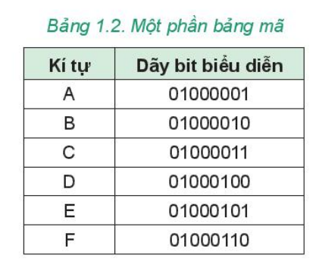
BA → 01000010 01000001

Slide 8
Hoạt động 2: hoạt động cặp đôi, làm vào vở
Câu 1: Em hãy chuyển mỗi dòng trong hình vẽ thành một dãy bit.
Câu 2: Em hãy chuyển cả hình vẽ thành dãy bit bằng cách nối các dãy bit của các dòng lại với nhau (từ trên xuống dưới)

Slide 9
Câu 1:
- Dòng 1: 01100110
- Dòng 2: 10011001
- Dòng 3: 10000001
- Dòng 4: 01000010
- Dòng 5: 01000010
- Dòng 6: 00100100
- Dòng 7: 00111100
- Dòng 8: 00011000
0 | 1 | 1 | 0 | 0 | 1 | 1 | 0
1 | 0 | 0 | 1 | 1 | 0 | 0 | 1
1 | 0 | 0 | 0 | 0 | 0 | 0 | 1
0 | 1 | 0 | 0 | 0 | 0 | 1 | 0
0 | 1 | 0 | 0 | 0 | 0 | 1 | 0
0 | 0 | 1 | 0 | 0 | 1 | 0 | 0
0 | 0 | 1 | 1 | 1 | 1 | 0 | 0
0 | 0 | 0 | 1 | 1 | 0 | 0 | 0
Câu 2: 01100110 10011001 10000001 01000010 01000010 00100100 00111100 00011000

Slide 10

1. Biểu diễn thông tin trong máy tính
Thông tin được biểu diễn trong máy tính bằng dãy các bit. Mỗi bit là một kí hiệu 0 hoặc 1, hay còn được gọi là chữ số nhị phân.
Bit là đơn vị đo nhỏ nhất trong lưu trữ thông tin.

Slide 11




Câu 1: Dãy bit là gì?
A. Là những dãy kí hiệu 0 và 1
B. Là âm thanh phát ra từ máy tính
C. Là một dãy chỉ gồm dãy số 2
D. Là những chữ số từ 0 đến 9

Slide 12
Câu 2: Máy tính sử dụng dãy bit để làm gì?
A. Biểu diễn các số
B. Biểu diễn văn bản
C. Biểu diễn hình ảnh, âm thanh
D. Biểu diễn số, văn bản, hình ảnh, âm thanh

Slide 13


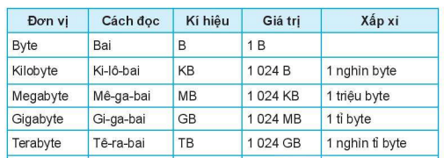
2. Đơn vị đo thông tin
- Bit là đơn vị đo dung lượng thông tin nhỏ nhất trong máy tính.
Một số đơn vị cơ bản đo dung lượng thông tin

Slide 14
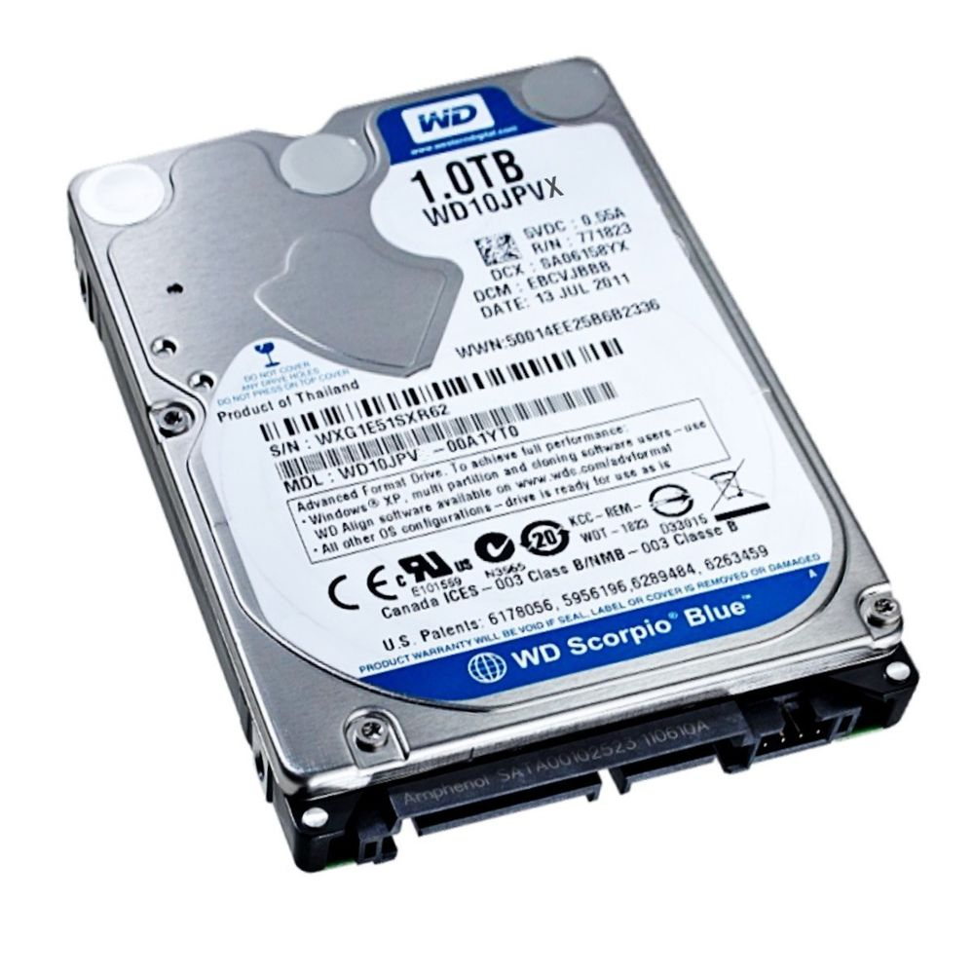
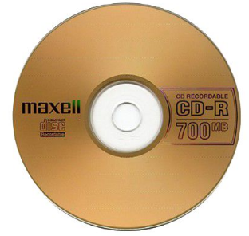
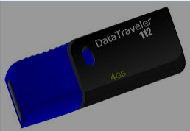
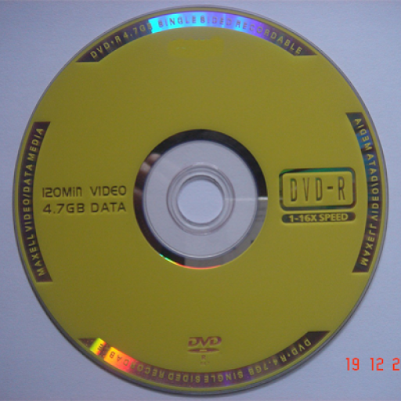
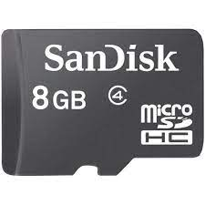
Em hãy quan sát các hình ảnh sau, cho biết tên thiết bị và dung lượng của từng thiết bị nhớ?
Ổ cứng:
1 TB
Đĩa quang Compact (CD)
700 MB
USB flash
4GB
H3
H2
H1
Thẻ nhớ
8GB
Đĩa quang kĩ thuật số (DVD)
4.7 GB
H4
H5

Slide 15
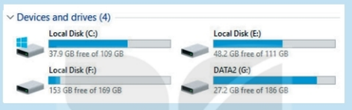
AI NHANH HƠN
1. Em hãy quan sát hình sau và cho biết thông tin về dung lượng của từng ổ đĩa?

Slide 16
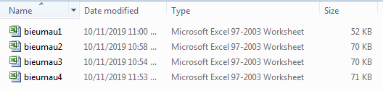
AI NHANH HƠN
Ai nhanh hơn?
2. Em hãy quan sát hình sau và cho biết dung lượng của mỗi tệp?

Slide 17




LUYỆN TẬP
Câu 1: Một GB xấp xỉ bao nhiêu byte?
A. Một nghìn byte
B. Một triệu byte
C. Một tỉ byte
D. Một nghìn tỉ byte

Slide 18


LUYỆN TẬP
Câu 2: khả năng lưu trữ của một thiết bị nhớ là?
A. Dung lượng nhớ
B. Khối lượng nhớ
C. Thể tích nhớ
D. Năng lực nhớ

Slide 19
LUYỆN TẬP
Câu 3: Hỏi 1 KB =? Byte
A. 64 Byte
B. 1024 Byte
C. 2048 Byte
D. 10240 Byte

Slide 20

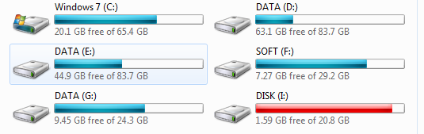
VẬN DỤNG
Câu hỏi 1: Em hãy kiểm tra và ghi lại dung lượng các ổ đĩa của máy tính mà em đang sử dụng

Slide 21
VẬN DỤNG
Câu hỏi 2:
Thực hiện tương tự như Hoạt động 1 với dãy các số từ 0 đến 15 để tìm mã hóa của các số từ 8 đến 15 và đưa ra nhận xét.
Mã hóa các số từ số 8 đến 15 là:
Số 8 => 1000
Số 9 => 1001
Số 10 => 1010
Số 11 => 1011
Số 12 => 1100
Số 13 => 1101
Số 14 => 1110
Số 15 => 1111
* Nhận xét:
để mã hóa các số từ 8 đến 15 ta cần dùng 4 bit.
(Tập hợp các số đã cho càng nhiều, sẽ mã hoá được số càng lớn. Khi đó, dãy kí hiệu 0 và 1 của mỗi số sẽ càng dài)

Slide 22
GHI NHỚ
- Thông tin được biểu diễn trong máy tính bằng dãy các bit. Mỗi bit là một kí hiệu 0 hoặc 1, hay còn được gọi là chữ số nhị phân.
- Bit là đơn vị đo nhỏ nhất trong lưu trữ thông tin.
Một số đơn vị cơ bản đo dung lượng thông tin: B, MB, GB, TB, TB.

